Slide 1




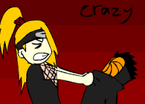
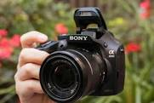
.. ..
.. ..
.. ..
.. ..
المملكة العربية السعودية
وزارة التعليم
إدارة توجيه وإرشاد الطالبات الروابي
سلوكيات خاطئة

Slide 2

المقدمة
الحمد لله رب العالمين، هدانا لأحسن الأخلاق والأعمال والأقوال
وأشهد أن لا إله إلا الله وحده لا شريك له فضل من عباده أحسنهم أخلاقاً، وتوعد من ساء خلقه وسار في طريق الشيطان
وأشهد أن نبينا محمدًا عبد الله ورسوله، خاتم الأنبياء والمرسلين
وقدوة الناس أجمعين، وصاحب الخلق العظيم،
صلى الله عليه وعلى آلة وصحبه أجمعين والتابعين ومَن تبعهم بإحسان إلى يوم الدين، وسلَّم تسليمًا كثيراً.
إن الأخلاق في أي أمة تعتبر دليلًا على حضارتها ورقيها وحسن سيرتها، وبدون الأخلاق تتحطم القيم والمبادئ ولا يحصل التعايش الحقيقي بين البشر، وأي أمة ذهبت أخلاقها لابد لها من الزوال.

Slide 3


سلوكيات خاطئة

Slide 4

الإنتمـــــــاء للوطن

Slide 5


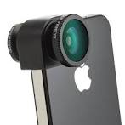
موقف وتعليق
موقف وتعليق
في اليوم الوطني المنفذ في المدرسة قامت نورة باطلاع سارة
على سناباتها التي صورتها في الليلة السابقة عن احتفالات
اليوم الوطني في شوارع الرياض واسواقها ، كما شاركت نورة زميلاتها في اظهار الفرح والرقص على انغام الأغاني الوطنية والشيلات وزادت حدة الصخب والفوضى وامتدت الايدي الى اللوحات ( وتم رمي العلم ) وعندما تضايقت سارة من زميلاتها طلبت منهن الكف عن العبث والازعاج فردت عليها نورة مستغربة من كلامها ( هل احتفالنا باليوم الوطني عبث )

Slide 6

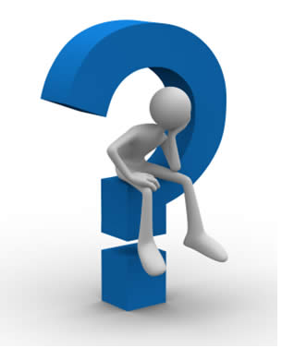

تساؤلات ؟
كيف نعبر عن حبنا للوطن ؟؟

Slide 7

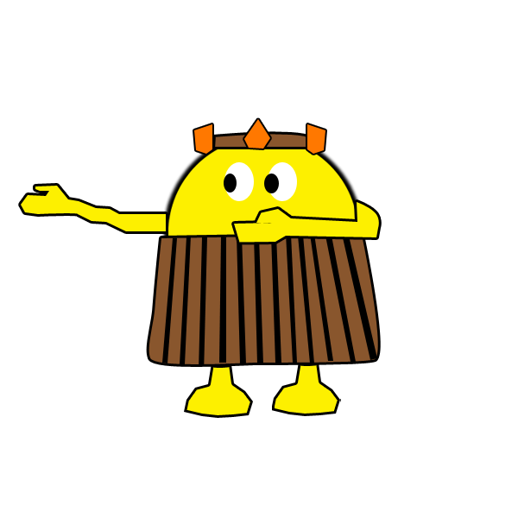
ما المظاهر السلبية في الاحتفالات في اليوم الوطني ؟؟

Slide 8



ما دور الاسرة في الضبط الاجتماعي حيال تلك التصرفات السلبية ؟؟

Slide 9


ما هي الصورة الإيجابية للتعبير عن مشاعرنا الوطنية ؟

Slide 10
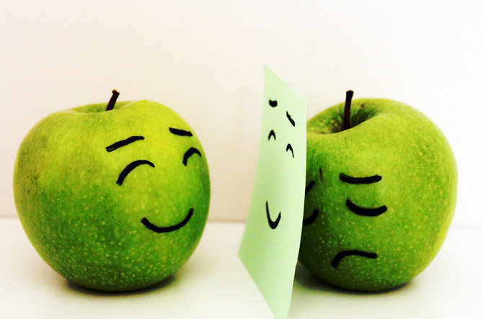
الإيجابيات
احترام كلمة التوحيد في العلم ( لا إله إلا الله محمد رسول الله )
المشاركة الوطنية بصورة جماعية تساعد على الترابط والتلاحم بين الافراد .
فرصة للتقارب بين افراد الوطن والإحساس بالفرح وان الجميع يشارك في هذه المناسبة .
استشعار نعم الله التي انعم بها علينا في الوطن .

Slide 11

السلبيات :0
التعبير عن المشاعر لا تكون بطريقة سلبية
الانحراف الأخلاقي يفسد المجتمعات
الخروج عن القيم والتقاليد يؤدي الى تفكك المجتمعات
السلوكيات السلبية تؤثر على العلاقات الإنسانية
التعبير عن المشاعر بطريقة سلبية سبب لأحداث الفوضى والمشاحنات بين افراد المجتمع
احداث الفوضى في الأماكن العامة ينافي الذوق العام

Slide 12

موقف وتحليل :
في حفل زفاف لأحدى الصديقات تقاربت هند وسارة لالتقاط سناب لهن وسط ضحكاتهن وفي اليوم التالي فوجئت هند بان صورتها قد تم نشرها في بعض وسائل التواصل الاجتماعي ( السناب والاستقرام والكيك ) مع ادراج وضع بعض التعليقات والاستهزاء على شكلها من قبل بعض المتابعين والمتابعات من دفعها للرد على التعليقات البذيئة والدخول في تلاسن وسباب وتلفظ مع من قامت بتلك التعليقات البذيئة
اتصلت بزميلتها سارة وعاتبتها على تصرفها وانها لم تسمح لها بنشر صورها في وسائل التواصل الاجتماعي
وعندما اخبرت هند أمها عن ما حدث لها من نشر صورها من قبل زميلتها ( سارة ) ، غضبت غضب شديد وذهبت للمدرسة للشكوى ضد الطالبة سارة فقابلتها مديرة المدرسة واخبرتها بما ان التصوير حدث خارج المدرسة لا نستطيع ان نتخذ أي اجراء ضد الطالبة سارة ولكن بإمكان الام ان ترفع دعوى ضدها وذلك ضمن الجرائم المعلوماتية .

Slide 13



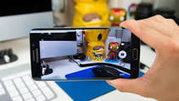
تســــــاؤلات ؟
- ما هو رايك بالموقف ؟

Slide 14
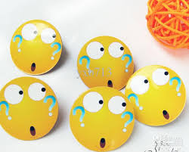
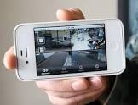
هل تسمحين لزميلاتك بتصويرك ؟

Slide 15


هل اسرتك ترضى بنشر صورك بين زميلاتك ( اختلاف ثقافه الاسر عن بعضها )

Slide 16


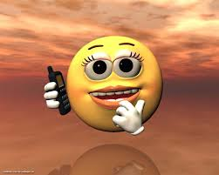
هل سبق ان حدث لك موقف مشابه ؟

Slide 17

ماهي عقوبة التصوير والتشهير في وسائل التواصل الاجتماعي
( الجرائم المعلوماتية )

Slide 18


الإيجابيات
من إيجابيات وسائل التواصل الاجتماعي سهولة التواصل والتقارب مع الاخرين
سرعة التواصل اللغوي والصوتي بين الزميلات
تطوير الذات، وذلك من خلال اكتساب مهارات الذكاء الاجتماعي بأنواعه المتعدة .

Slide 19

غياب الرقابة وعدم الشعور بالمسؤولية
المبالغة في نقل الأحداث، ومجال لنشر الاشاعات
نقل الاحداث بطريقة سلبية
إضاعة الوقت دون فائدة.
انعدام الخصوصية الذي يؤدي إلى أضرار معنوية ونفسية ومادية.
جعل الأشخاص التافهين مشاهير في وسائل التواصل
السلبيات

Slide 20

« مشهد «
مناقشات ومداخلات هادفه لمواجه الموقف ..

Slide 21


الفزعة

Slide 22
قصة الفزعة
خرجت هدى من الفصل واصطدمت بزميلتها منى فقالت لها (عمى ما تشوفين) فردت هدى (انتِ اللي ما تشوفين يا000)واحتدم النقاش بينهم وادى الى اشتباك بالأيدي وهنا سارعت الزميلات لفك الاشتباك ومساندة زميلات هدى لها مما دفع زميلات منى للهجوم عليهن وبدأت المعركة .. من ضرب وركل وشد للشعر وحالة إغماء بعض الطالبات
وهنا ::
تدخلت المساعدة والاداريات اللاتي لحق بهن بعض الإصابات وتم فك وفض المشكلة بشق الأنفس .

Slide 23

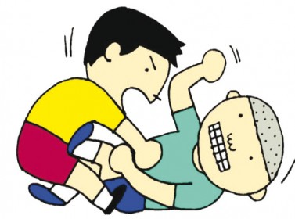
ما رأيك بالموقف ؟

Slide 24



باعتقادك ماهي أسباب
المشكلة؟؟

Slide 25
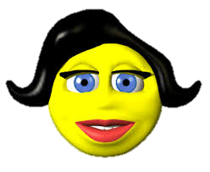
بصراحة
تخيــلي
حدث لك مثل هذا الموقف اصطدمت بك زميلتك هل تردين بهذه الطريقة؟

Slide 26


ما هو الرد الصحيح في حالة
اصطدامك بإحدى زميلاتك؟

Slide 27

هل تقومين بالفزعة والمساندة لزميلاتك !

Slide 28
ما هو التصرف الأمثل في مثل هذه المشاجرات

Slide 29

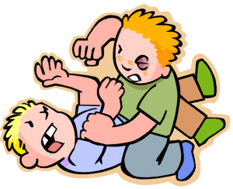
ماهي عقوبة الطالبة في حالة الشجار
حسب لائحة المواظبة والسلوك ؟

Slide 30
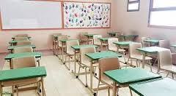
«1»
قصة تحدي
تحدت الطالبات زميلتهن نوره في تصوير المعلمة (سارة) وارسال صورتها في قروب الطالبات
واثناء دخول المعلمة للفصل كانت الطالبات يعلقن على شكل المعلمة وأناقتها وفجاءة
انتبهت المعلمة إلى سطوع ضوء وأحست بأن هناك تصوير لها فاستدعت الإدارة
ورفضت خروج أي طالبة إلا بعد التفتيش

Slide 31

حضرت الوكيلة مع الإداريات وتم تفتيش الطالبات وتم العثور على الجوال بحوزة نوره وتم فتحه وثبت تصويرها للمعلمة وإرسالها للقروب فعلاً؟
انكرت جميع الطالبات علاقتهن بالتصوير فردت المعلمة على الفور
انا برفع شكوى في المحكمة
«2»

Slide 32

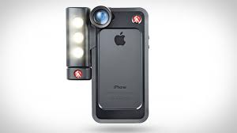


ما هو تعليقك على
موضوع التصوير؟

Slide 33
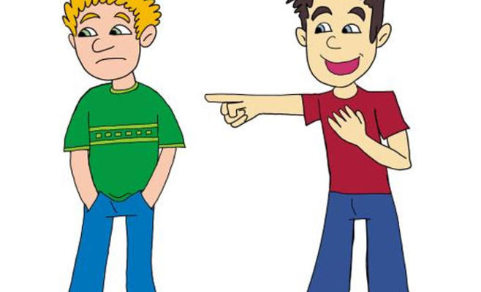
هل تحدث مثل هذه التصرفات من الطالبات ؟

Slide 34
هل يحق للطالبة الاستهزاء
بشكل أي شخص أياً كان؟

Slide 35
ماهي الأطراف المتضررة من الموقف ؟

Slide 36

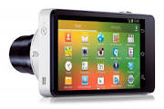
ماهي عقوبة الطالبة في حالة التصوير
حسب لائحة المواظبة والسلوك ؟

Slide 37

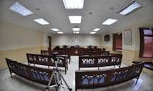
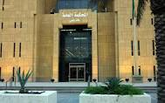
هل تعلم الطالبة العقوبة القضائية في المحكمة ؟

Slide 38


Slide 39

اعداد وتنفيذ
مشرفات التوجيه والإرشاد
مكتب الروابي

